Slide 1
Блоково програмиране със
Scratch и App Inventor
Тодор Балабанов
Галя Петрова
Издателство „Образование и Познание“

Slide 2
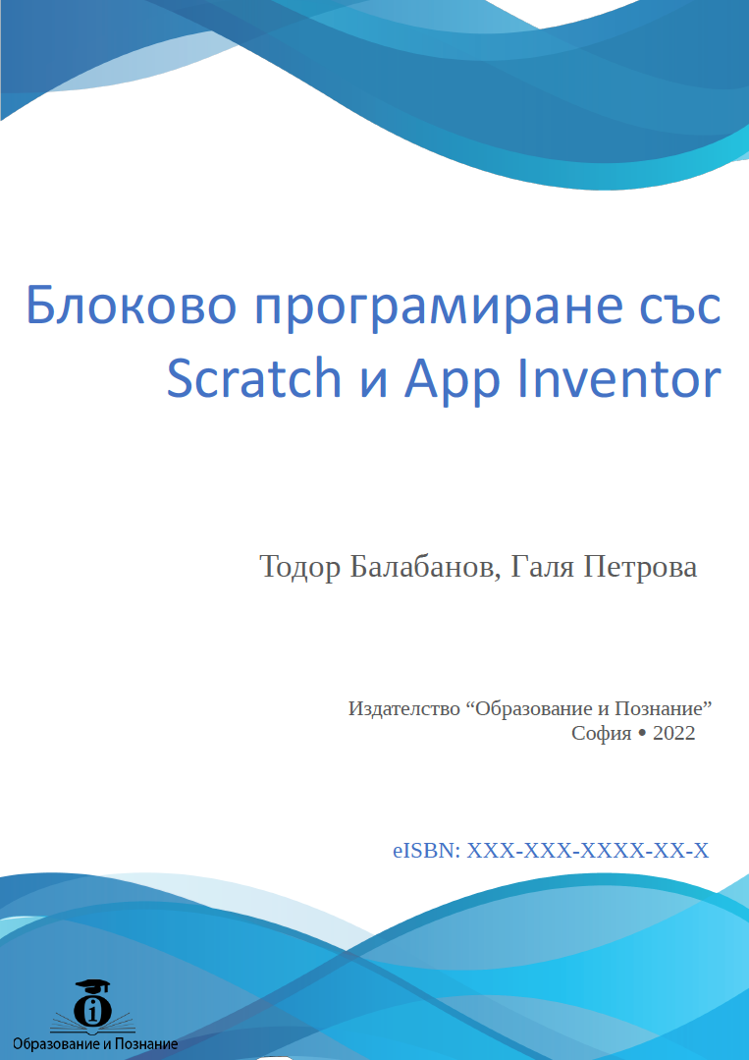

Slide 3
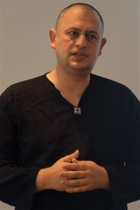
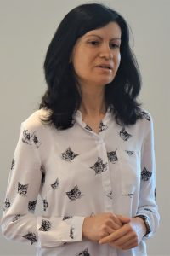
АВТОРИ
Тодор Балабанов
Главен асистент в „Институт по информационни и комуникационни технологии“ към БАН, секция „Моделиране и оптимизация“
Доктор по „Информатика и компютърни науки“ от „Институт по информационни и комуникационни технологии“ към БАН
Галя Петрова
Хоноруван преподавател в НБУ, учител по Информационни технологии в НПМГ „Акад. Любомир Чакалов”, учител по Биология и ЗО в ЧНУ „Ерих Кестнер”
Доктор по генетика от АгроБиоИнститут, Селскостопанска академия

Slide 4
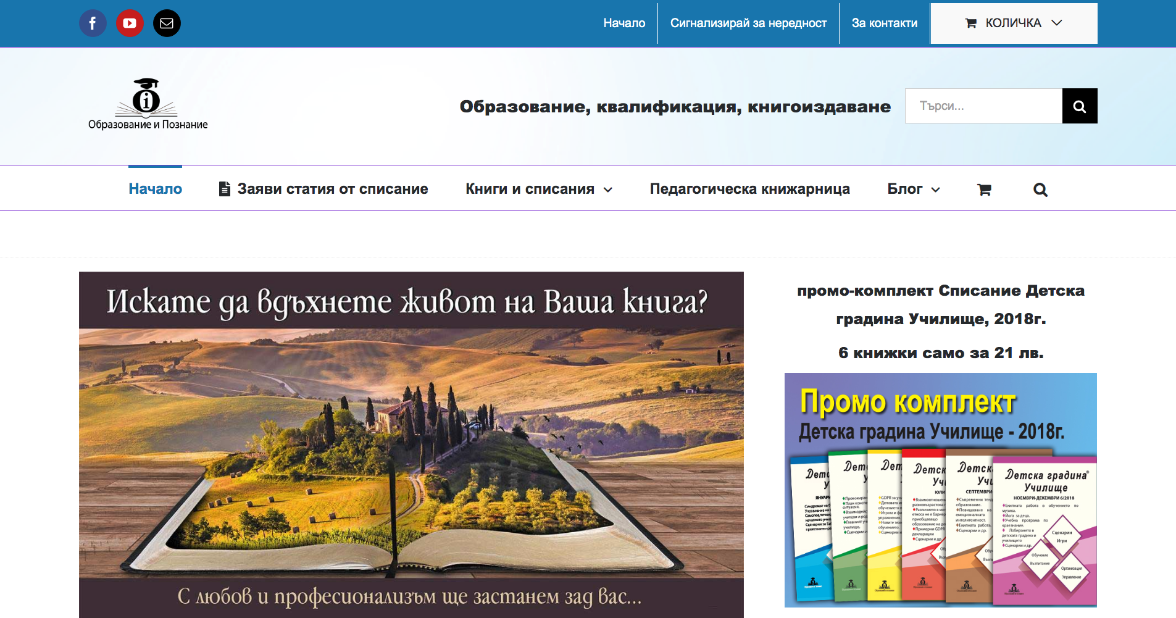
ИЗДАТЕЛ

Slide 5
ПАРАМЕТРИ НА ИЗДАВАНЕ
Безплатно разпространение
Разпространение под свободен лиценз
Между 120 и 150, А4 страници
Публикуване в рамките на 2022 година
Електронен ISBN

Slide 6
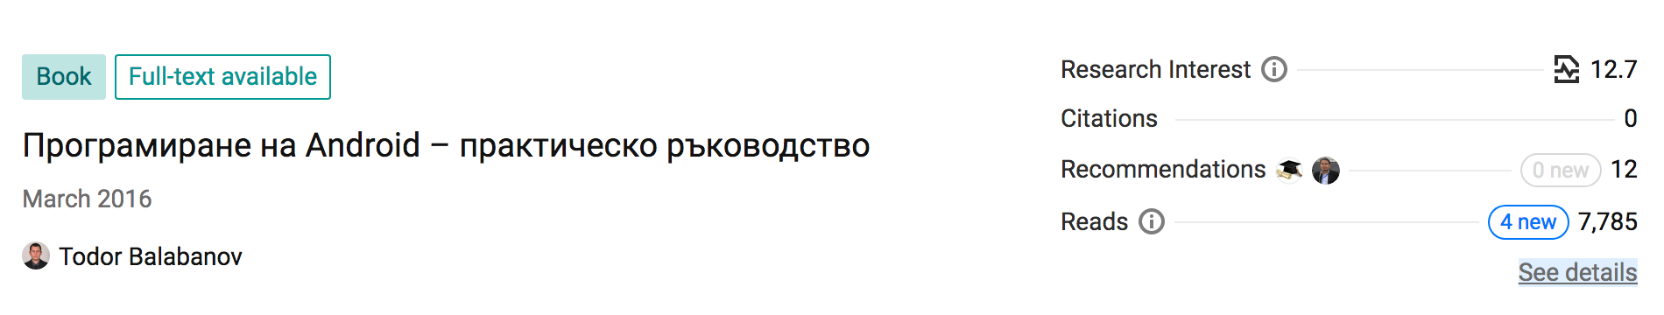
ВЪЗМОЖЕН БРОЙ ЧИТАТЕЛИ

Slide 7
ПРЯКА РЕКЛАМА
Представяне на школата и екипа в няколко страници
Възможност за представяне на примери, разработвани в школата
Възможност за цели глави, по материали използвани в школата

Slide 8
ПРОДУКТОВО ПОЗИЦИОНИРАНЕ
Графични артефакти в разработваните проекти
Тематични елементи в проектите, които да насочват вниманието към школата

Slide 9
ФИНАНСОВИ ПАРАМЕТРИ
Гъвкави сме
Подлежи на допълнително уточняване
Зависи от обема на вложените рекламни материали и продуктово позициониране

